Slide 1
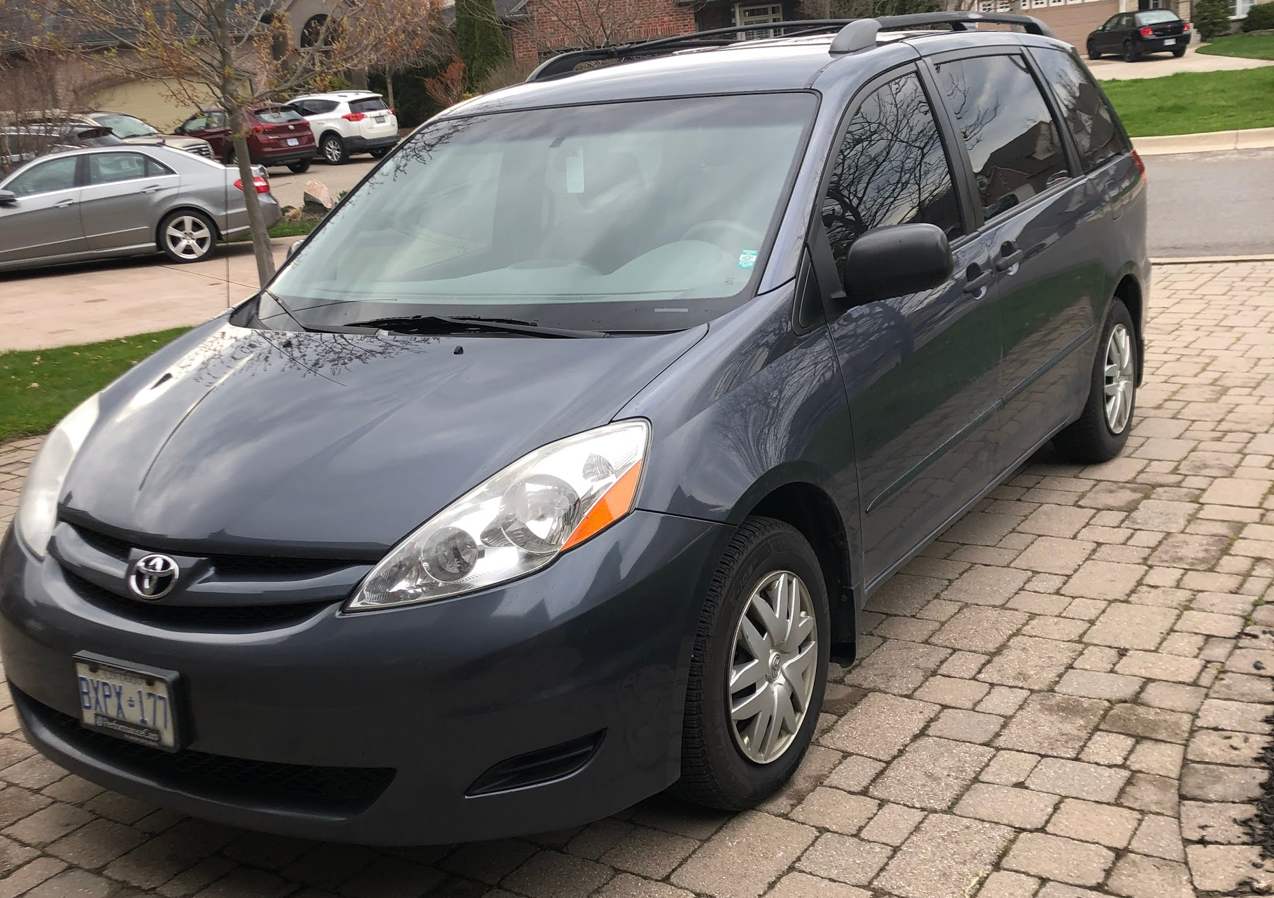
Présentation du véhicule
Nom de l’élève
Toyota Sienna 2010
210 387 km (optionnel)

Slide 2
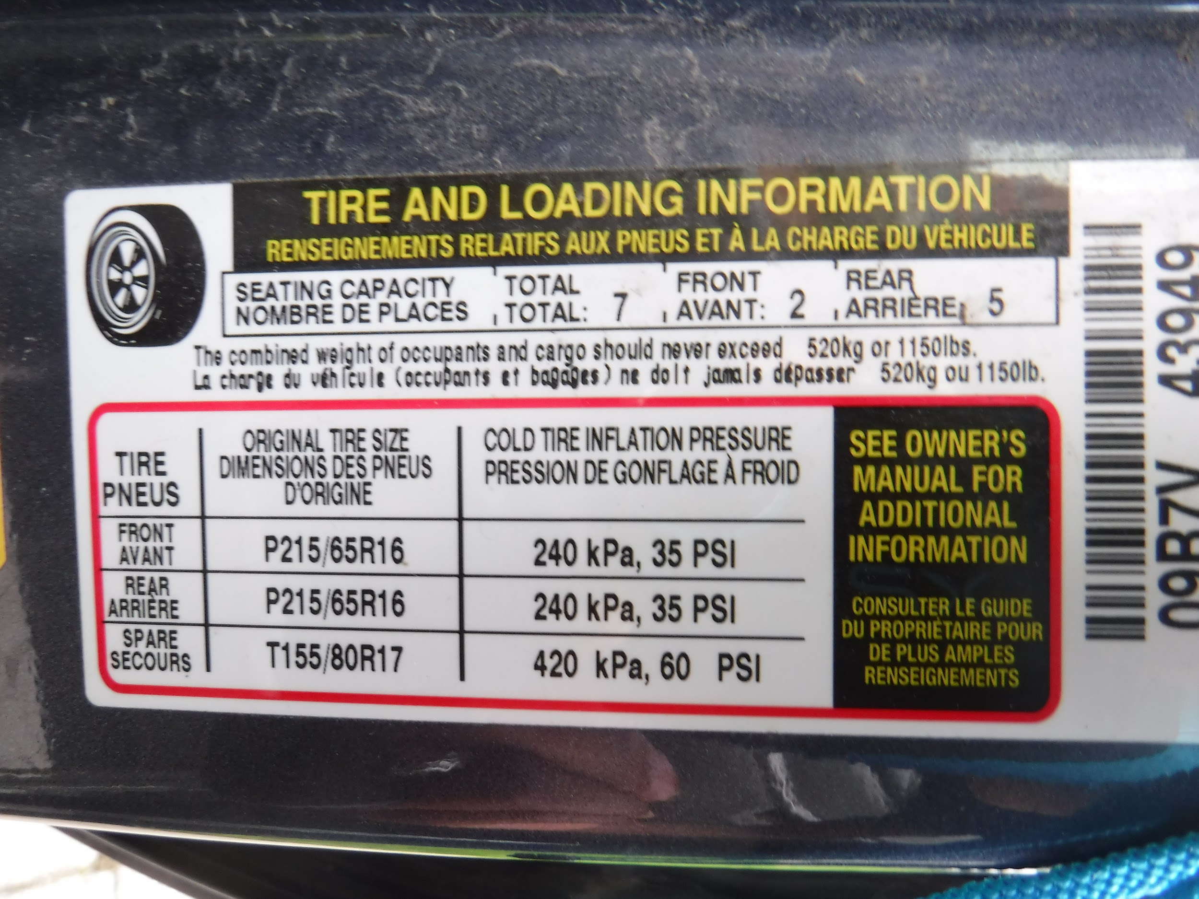
La pression recommandée des pneus
Les pneus avants et arrières doivent être gonflés à 35 PSI.
Le pneu de secours doit être gonflé à 60 PSI.

Slide 3
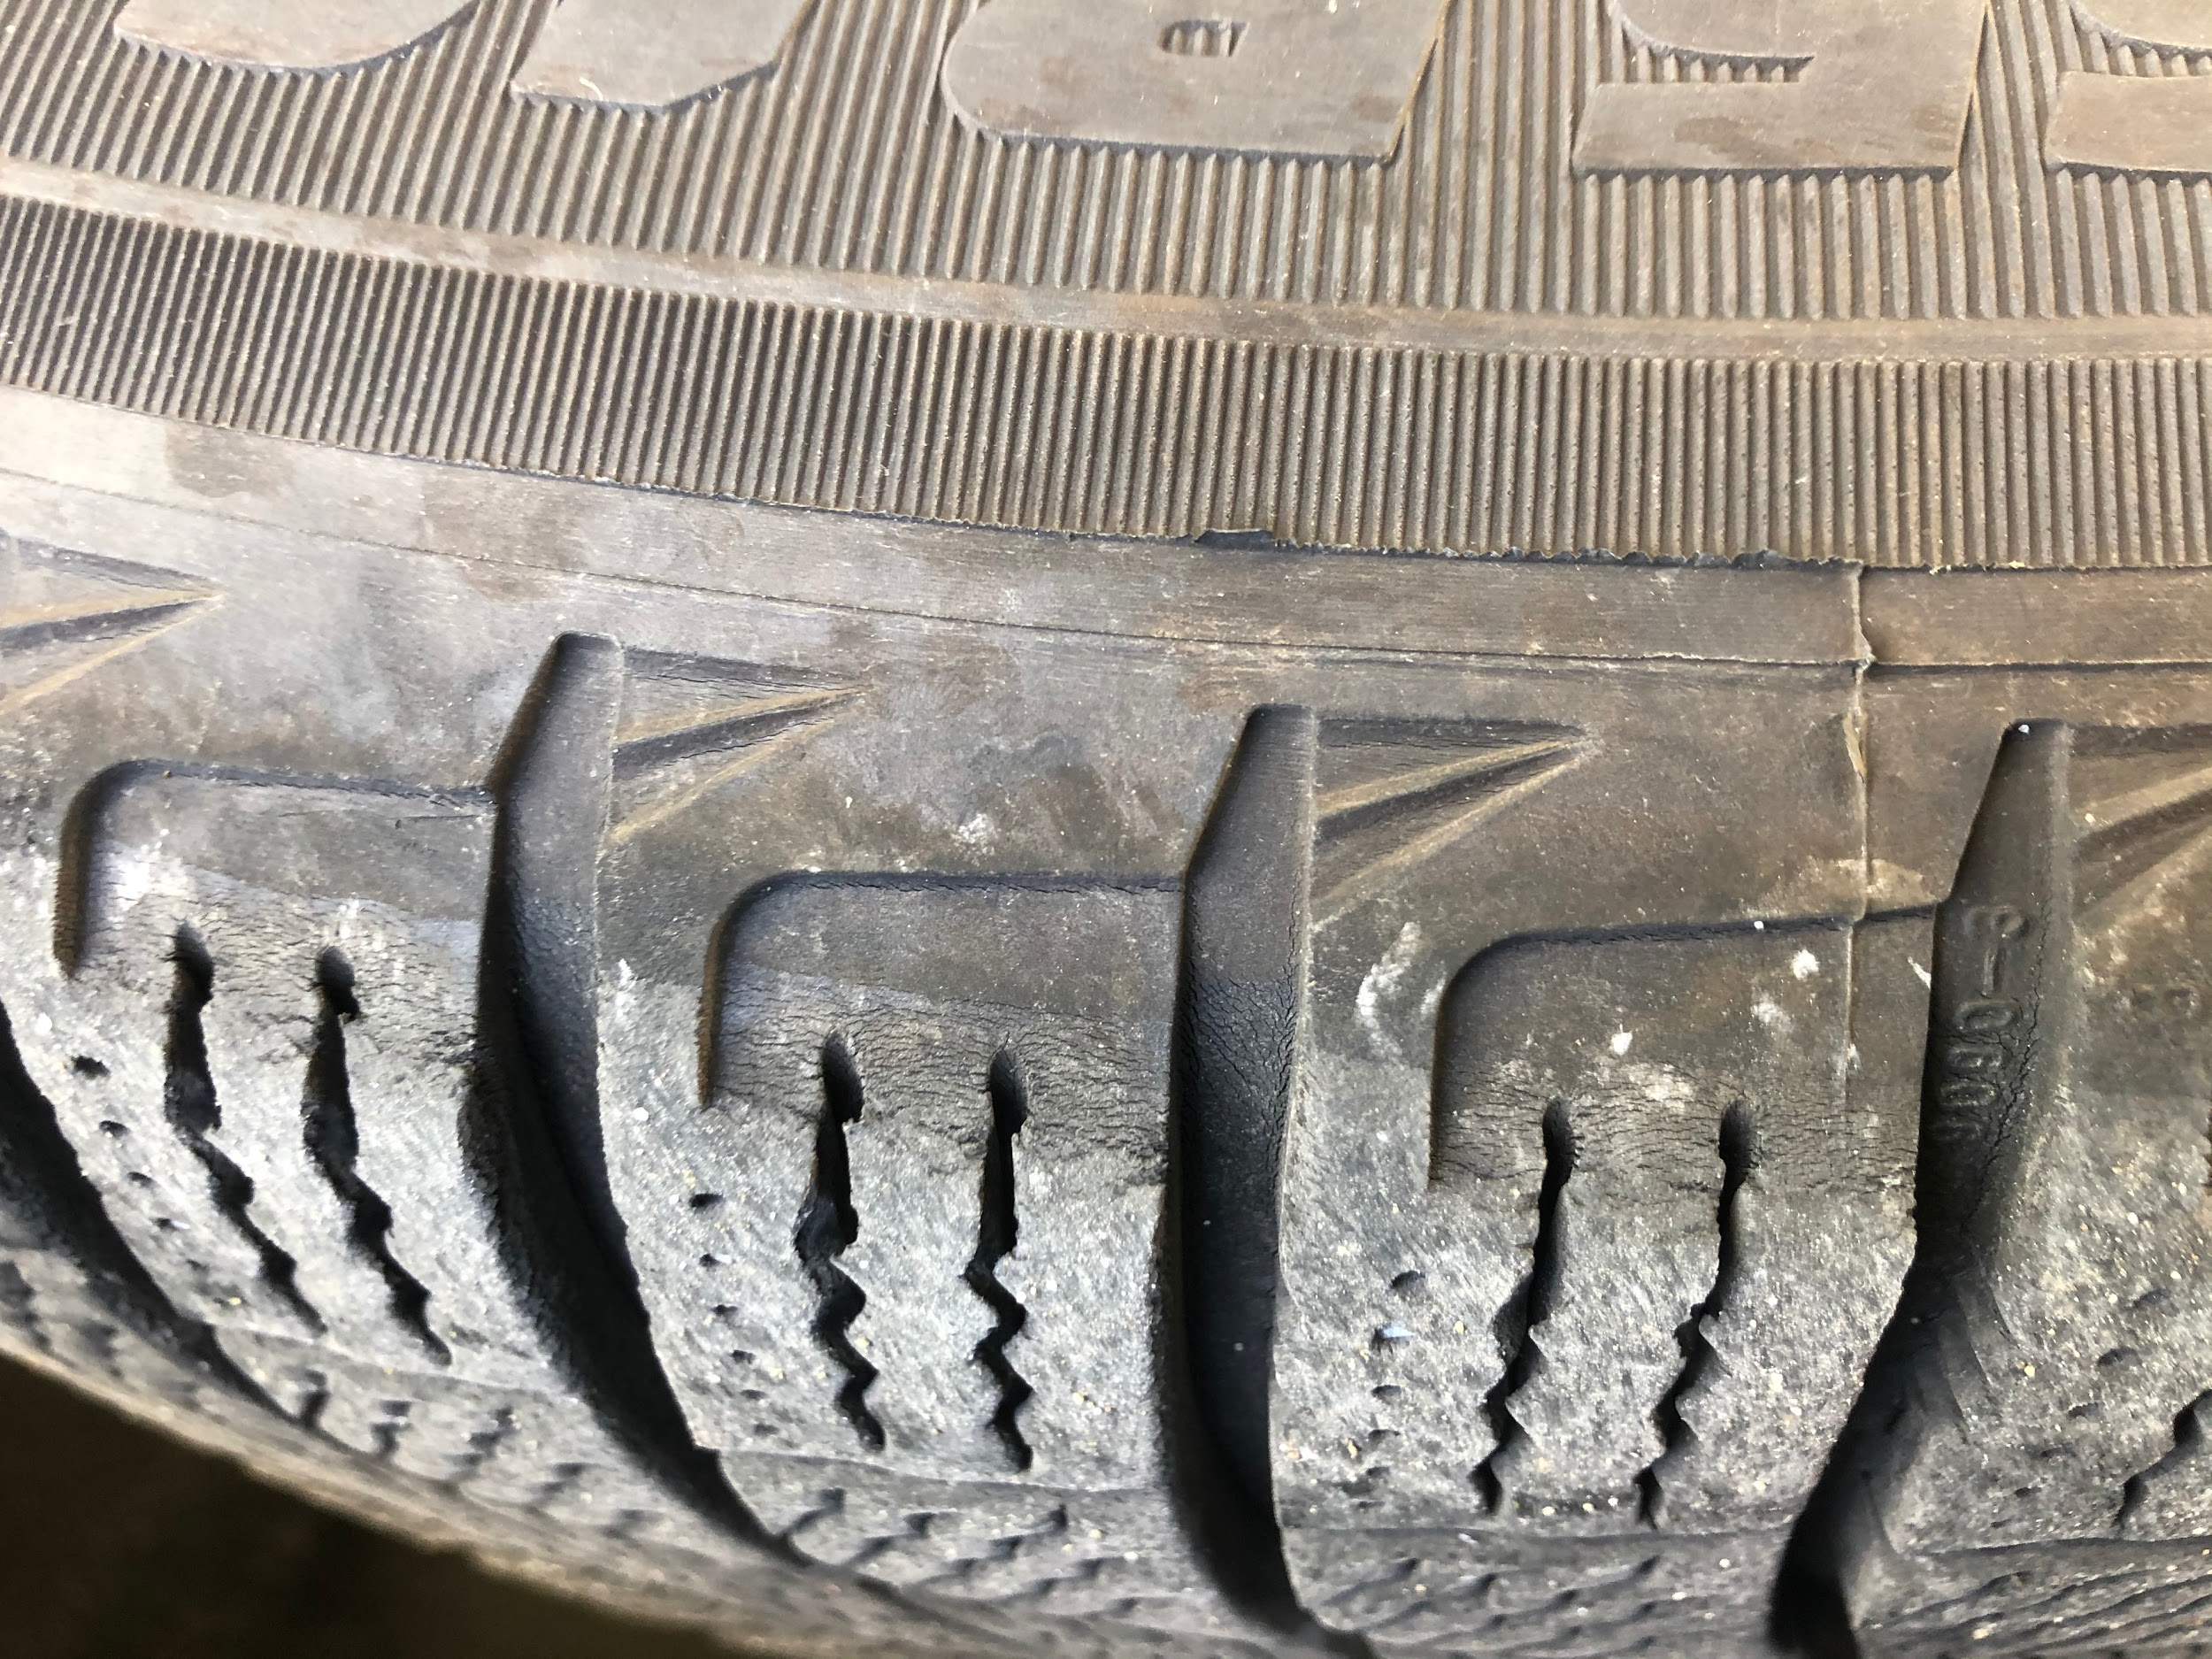
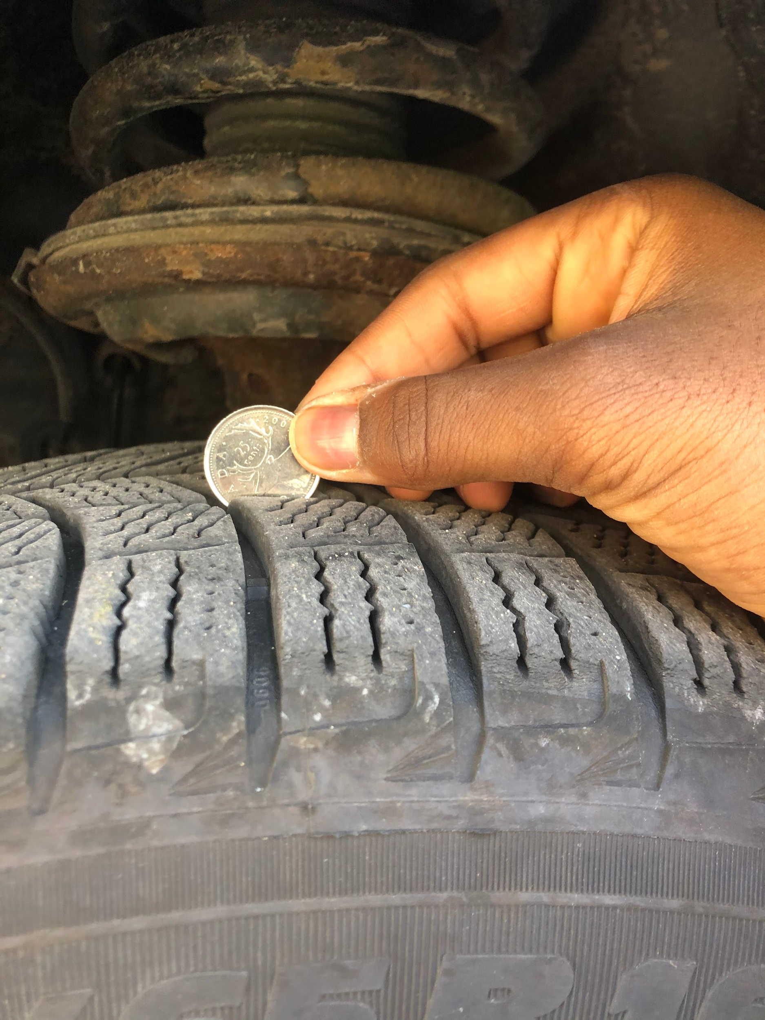
Inspection du pneu avant côté conducteur
J’ai observé un peu de petites craques.
J’ai observé une ou deux petites roches dans les pneus.
L’usure est uniforme.
Le pneu est encore bon pour une saison.

Slide 4
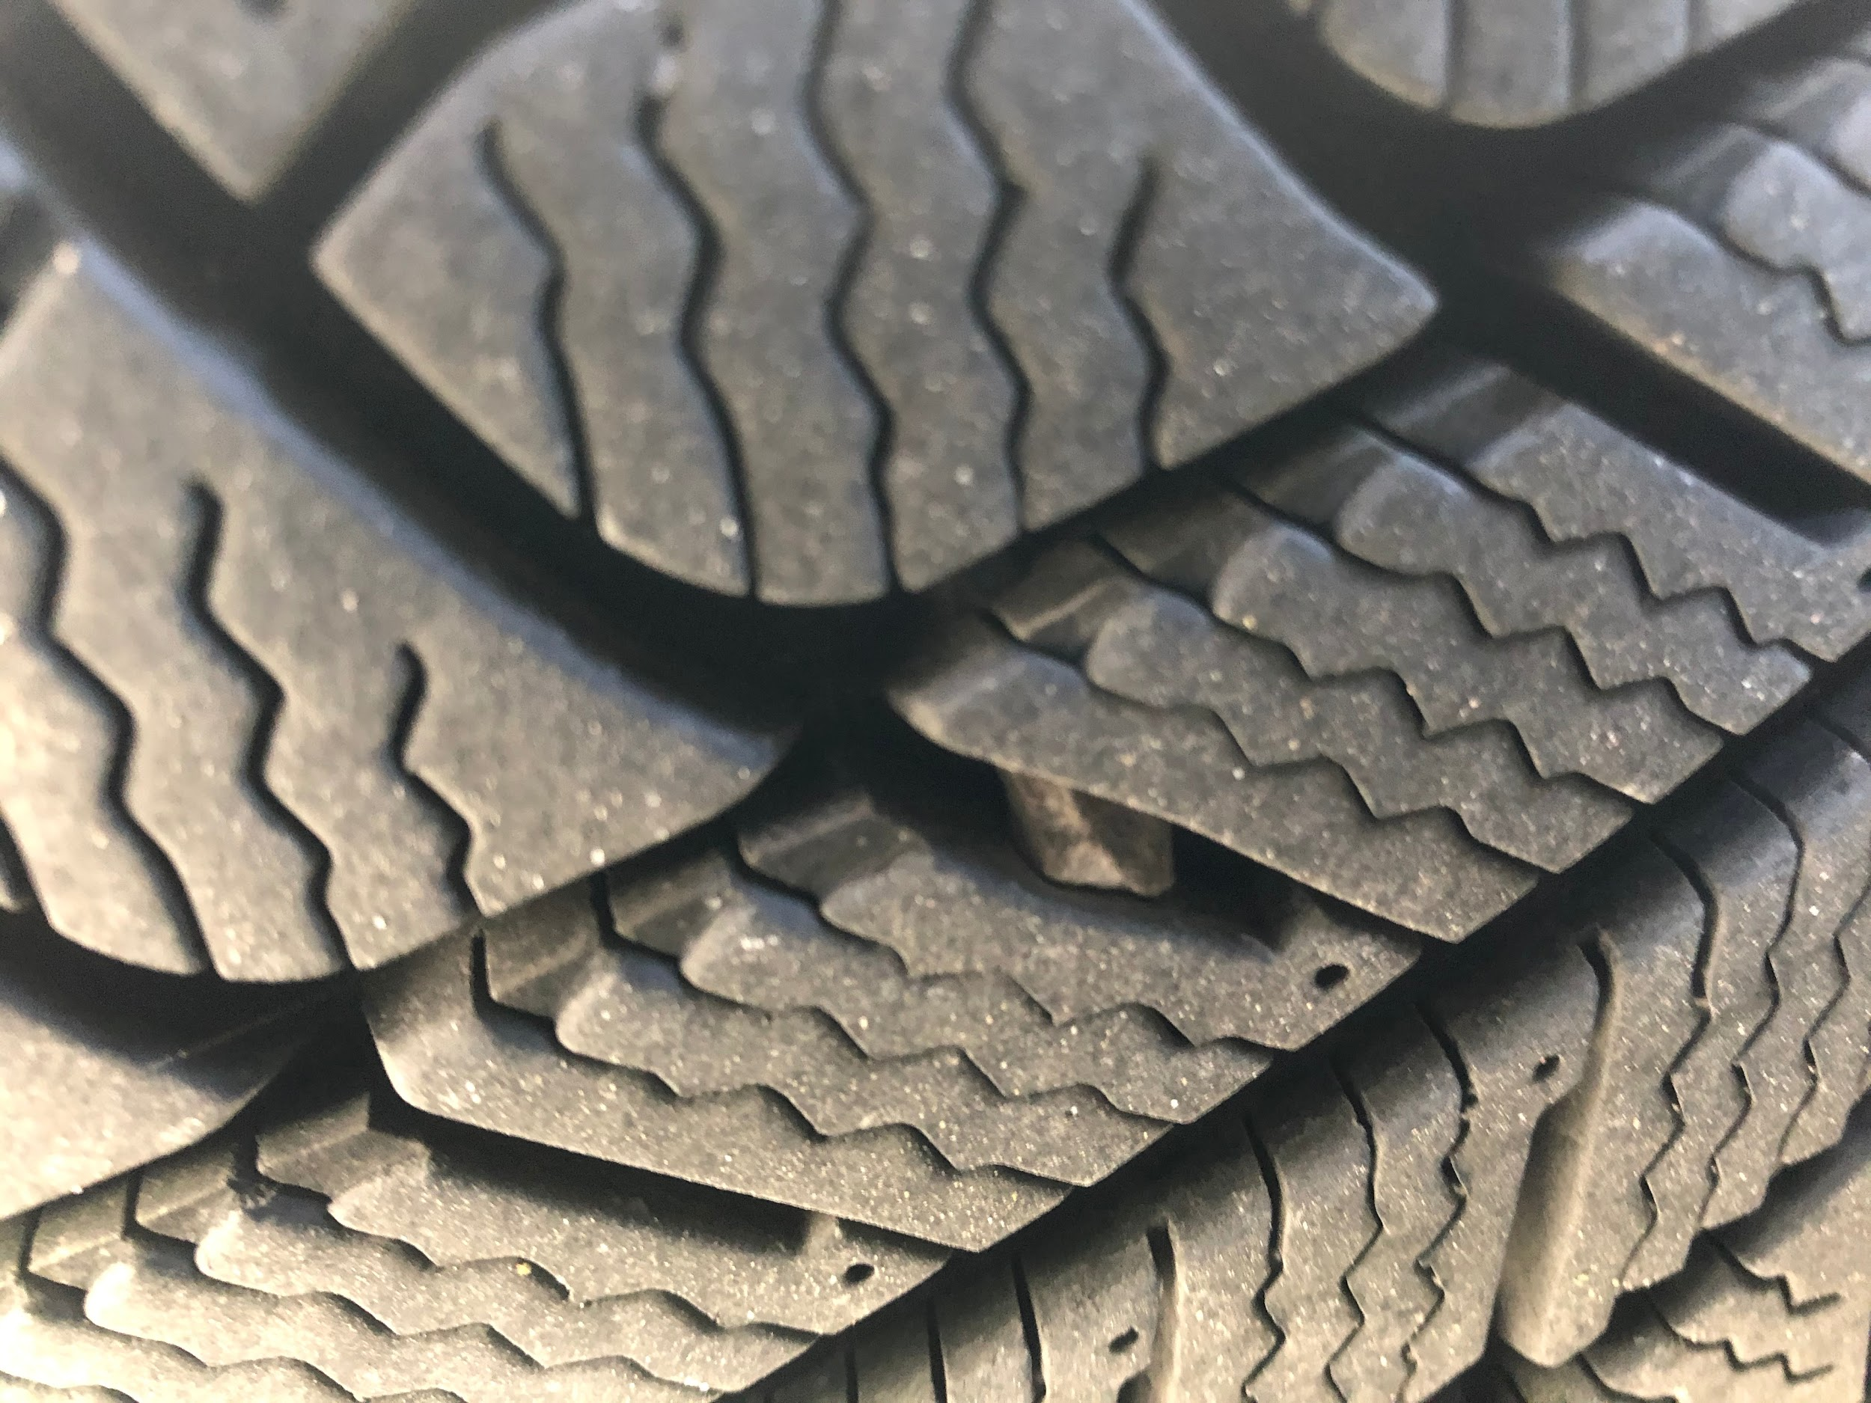
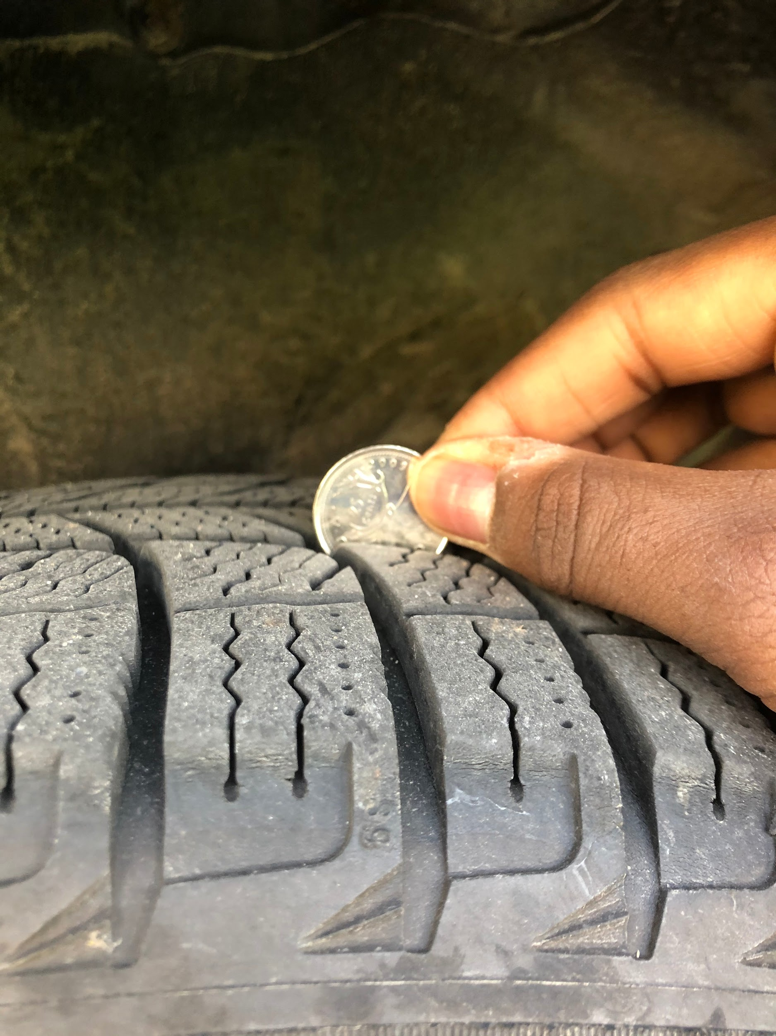
Inspection du pneu avant côté passager
Je n’ai pas observé d’usure non uniforme.
Je n’ai pas observé de craques dans le pneu.
Il y avait environ 5 petites roches dans le pneu.
Le pneu est encore bon pour une autre saison.

Slide 5
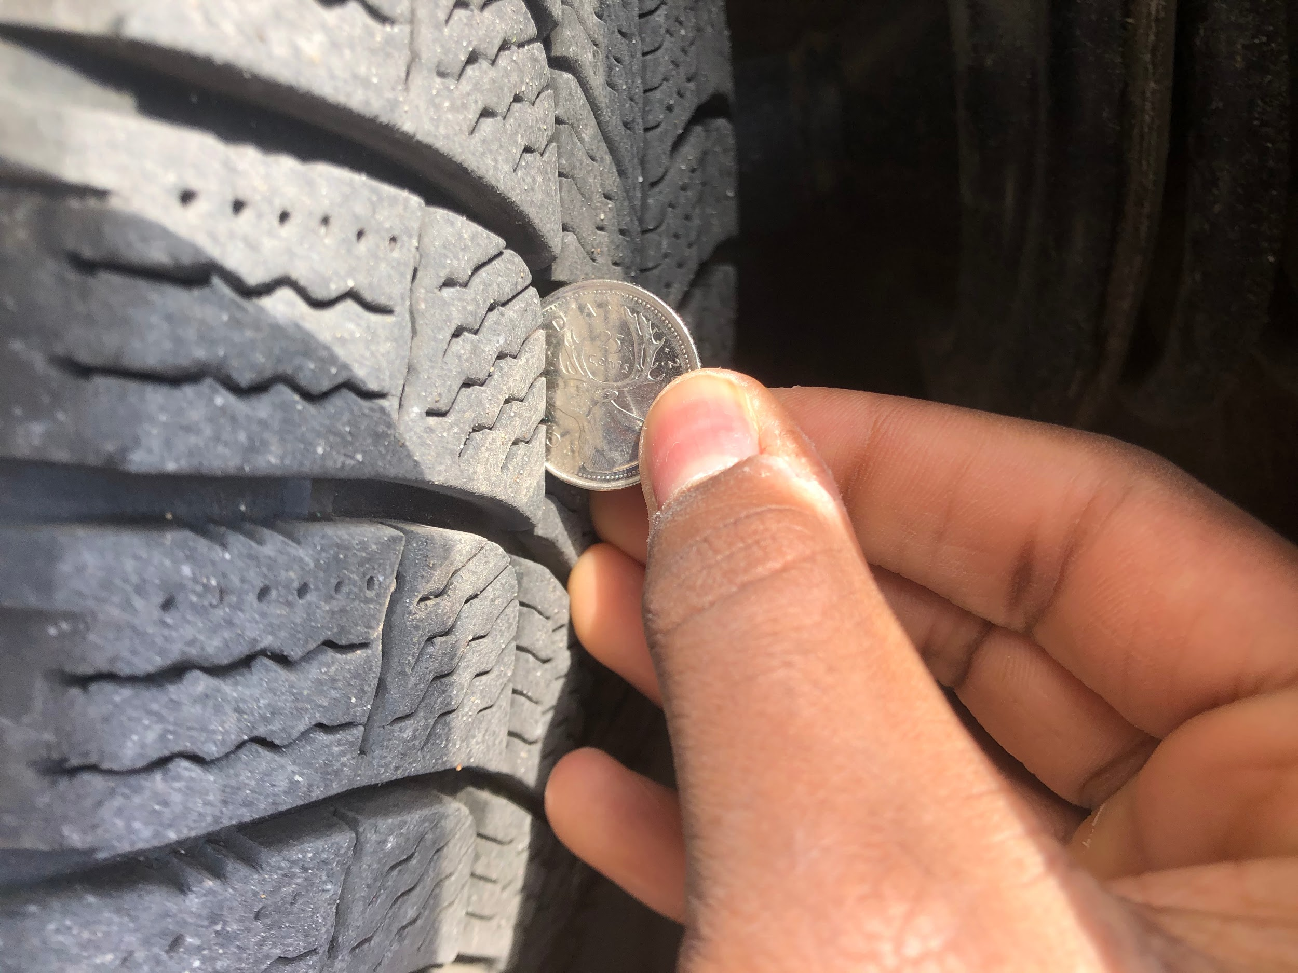
Inspection du pneu arrière côté conducteur
Je n’ai pas observé d’usure non uniforme, mais ce pneu était plus usé que les autres pneus.
Je n’ai pas observé de craques dans le pneu.
Je n’ai pas vu de roches dans le pneu.
Le pneu est encore bon pour une autre saison.

Slide 6
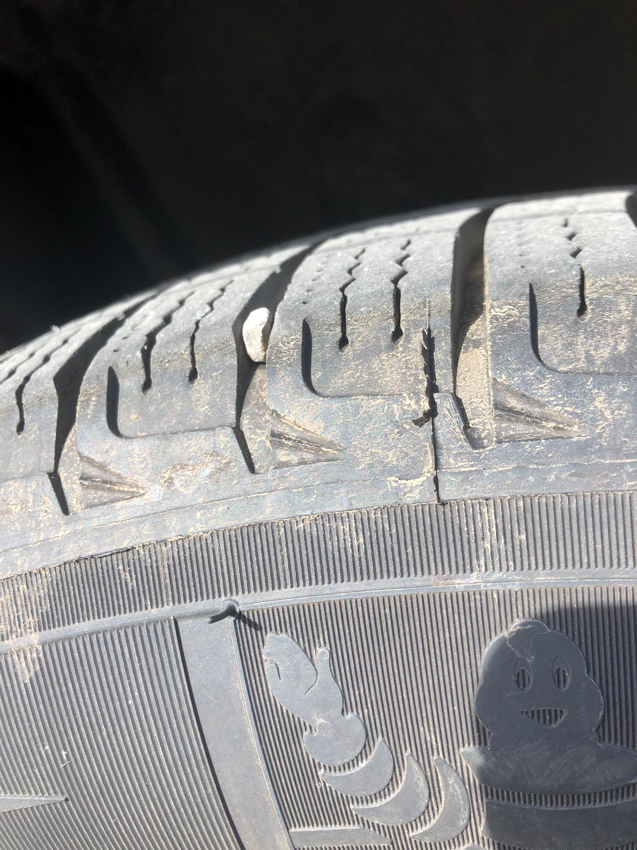
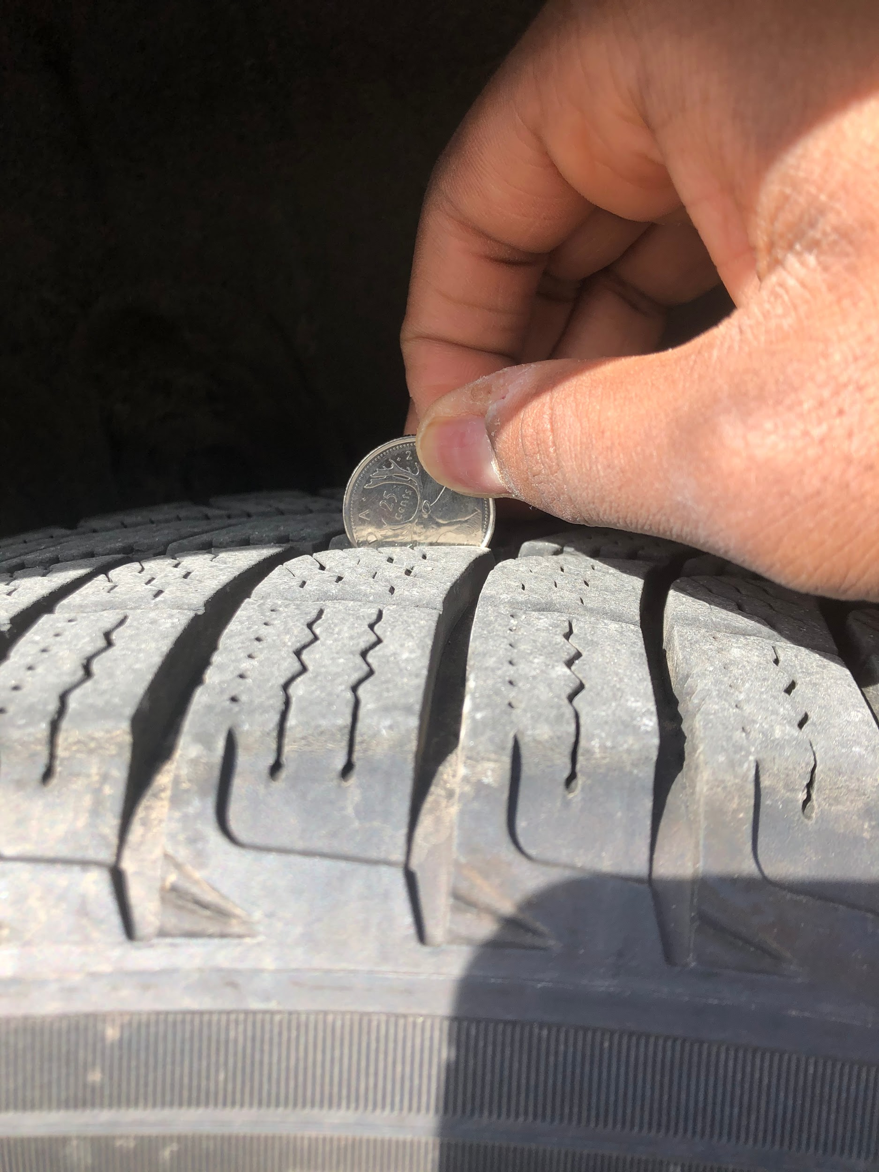
Inspection du pneu arrière côté passager
Je n’ai pas remarqué d’usure non uniforme.
Je n’ai pas observé de craques dans le pneu.
Il y avait environ 8-10 roches dans le pneu.
Il est encore bon pour une autre saison.

Slide 7
Objectivation
Est-ce que les pneus de mes parents sont sécuritaires pour la prochaine saison ?
Pourquoi doit-on inspecter régulièrement les pneus ?
Je crois que les pneus de mes parents sont sécuritaires, car je n’ai pas vraiment vu de craques, et il n’y avait pas vraiment de grosses roches. De plus, selon mes parents, les pneus sont assez neufs. Par contre, je n’ai pas de manière à vérifier la pression des pneus.
On doit régulièrement inspecter nos pneus, parce que c’est essentiel pour ta sécurité sur la route. Aussi, ça aide à réduire la consommation de carburant de ton auto et les émissions de gaz qui échappent. Puis, ça fait que les pneus durent plus longtemps.

